Slide 1

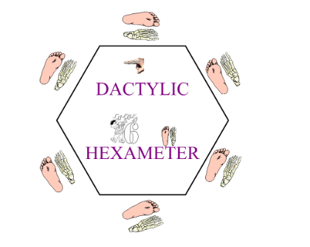
Dactylische Hexameter

Slide 2
Metriek
Metrum: wanneer afwisseling een vaste regelmaat vertoont.
Trochee: (— ∪)
Liesje leerde lotje lopen langs de lange lindelaan
Jambe: (∪ —)
Vandaag is Nijn vroeg wakker
‘Tis geen gewone dag

Slide 3
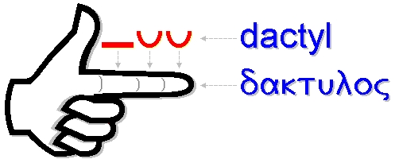
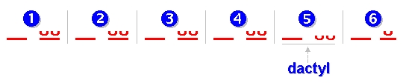
Dactylische Hexameter
In epos: Dactylische Hexameter:
  6 versvoeten
  Basis = dactylus (lang – kort – kort)
  Soms: spondee (lang – lang)
  5e versvoet (bijna) altijd dactylus.

Slide 4
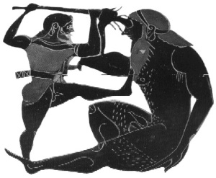

Voorbeelden
In het Nederlands wordt het metrum gevormd door afwisseling van beklemtoonde en onbeklemtoonde lettergrepen.
In het Latijn wordt het metrum gevormd door afwisseling van lange en korte lettergrepen.
Dactylisch vers:
Geef me m'n hoed en m'n jas en m'n tas want ik ga me bedrinken.
Vers met veel spondeeën:
Traag vaak schreef mijn pen die zin neer op kleine papiertjes.

Slide 5
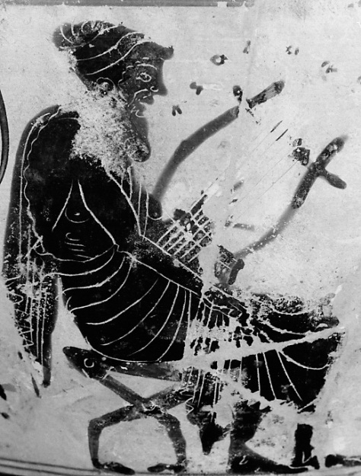
Basisregels kwantiteit
Kort:
Korte klinker, gevolgd door één MK.
  amo
Lang:
Lang van nature:
  Tweeklank (ae, au, ei, eu, oe)
  Lange klinker:
    Woordenboek (māter, pater)
Lang door positie:
  Gevolgd door 2 MK’s.
    castra
  Ook bij meerdere woorden:
    animus mutatas
  Behalve Muta cum Liquida:

Slide 6
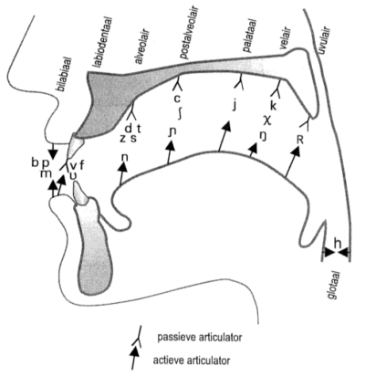
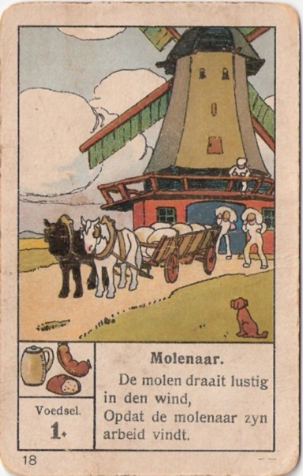
Muta cum liquida
Muta:
Gutturalen (k, g, c)
Labialen (p,b)
Dentalen (t,d)
Liquida:
m,l,n,r (molenaar)

Slide 7
Klinkers & medeklinkers
Hoeveel mk’s?
x, z = 2 mk’s
qu = 1 mk
h = geen mk
Klinker voor klinker = kort.
Lange klinkers:
abl. ev.
dat. / abl. mv. op -is
acc. mv. op -as/ -os/ -us
nom. / acc. mv. op -es
Elisie:
Woordeinde: Woordbegin:
Klinker/-m klinker/h-
matrem amo
‘matramo’

Slide 8
Stappenplan
Begin bij het scanderen (d.w.z. het zetten van ⎯ en ∪) met de dingen die zeker zijn:
de eerste lettergreep is altijd lang
de laatste versvoet bestaat altijd maar uit 2 lettergrepen: ⎯ ⎯
de voorlaatste versvoet (5e) is (bijna) altijd ⎯ ∪∪
kijk dan welke lettergrepen zeker lang of kort zijn
vul dan in wat je over hebt en let daarbij op de onmogelijkheden:
  de volgende combinaties kunnen niet voorkomen:
    een versvoet kan nooit beginnen met een ∪
    Onmogelijke combinaties zijn ook: ∪∪∪ en ⎯ ∪⎯
Controleer altijd of je 6 versvoeten hebt!

